Slide 1


LĨNH VỰC PHÁT TRIỂN NHẬN THỨC
Đề tài : Một số nghề phổ biến
Lứa tuổi: 5-6 tuổi
Người thực hiện: Chu Thị Thanh Hoa

Slide 2
Hoạt động 1: Ổn định tổ chức
Vận động theo bài hát: Cô giáo

Slide 3



Cô đọc câu đố:
“ Ai dạy bé hát
Chải tóc hàng ngày
Hay kể chuyện hay
Khuyên bé đừng khóc ”

Slide 4
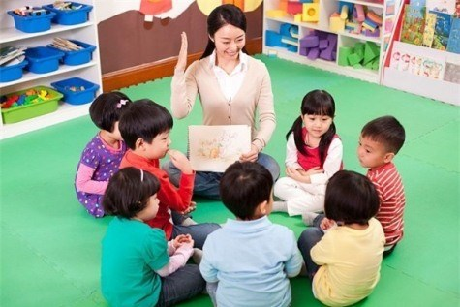
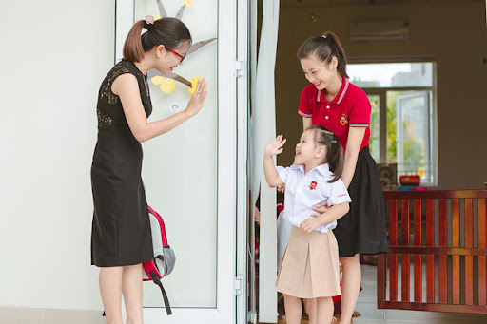
Đáp án: Cô giáo mầm non

Slide 5
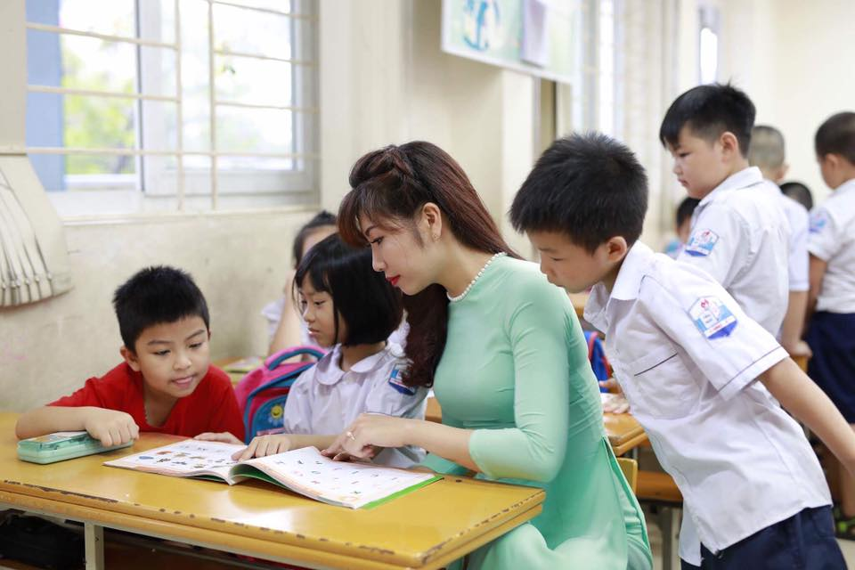
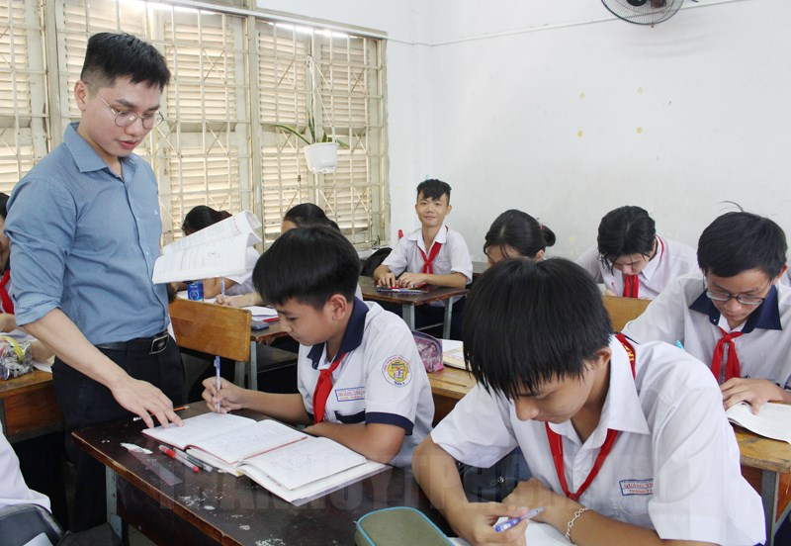
Ngoài ra còn có giáo viên dạy tiểu học, THCS, THPT,...

Slide 6

Giáo dục
Các con ạ, trong xã hội có nhiều ngành nghề khác nhau, nghề nào cũng đáng quý, cũng đều có ích, trong đó nghề giáo viên mà mọi người ai cũng kính trọng. Các cô đã vất vả để dạy dỗ, chăm sóc để các con trở thành những con ngoan, trò giỏi và sau này trở thành người có ích cho xã hội, làm cho ông bà, bố mẹ vui lòng.

Slide 7

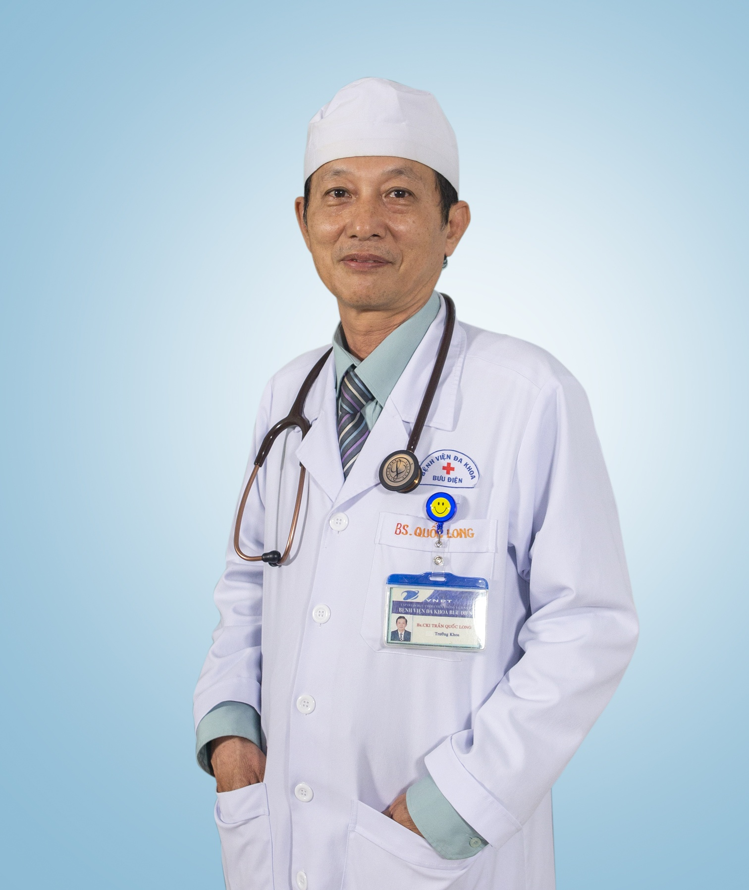
Bác sĩ

Slide 8


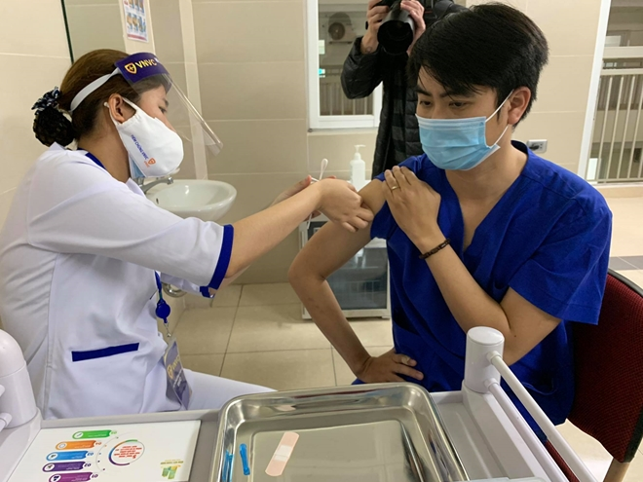
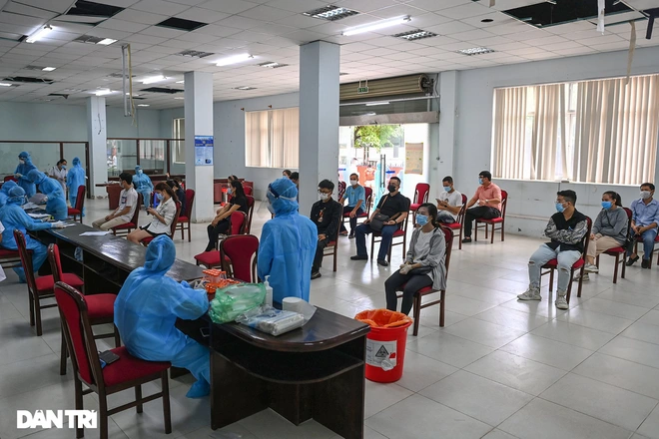
Bác sĩ làm công việc khác như: khám bệnh, kê đơn thuốc, chăm sóc bệnh nhân, cấp cứu.... Bác sĩ là những người chăm sóc sức khỏe cho moi người, giúp mọi người chữa khỏi bệnh để có cơ thể khỏe mạnh

Slide 9
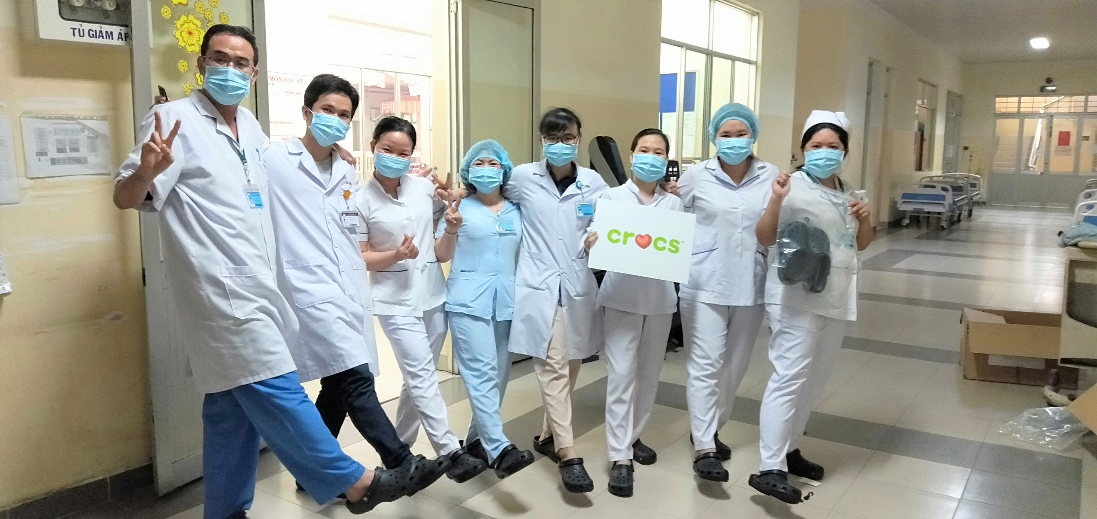
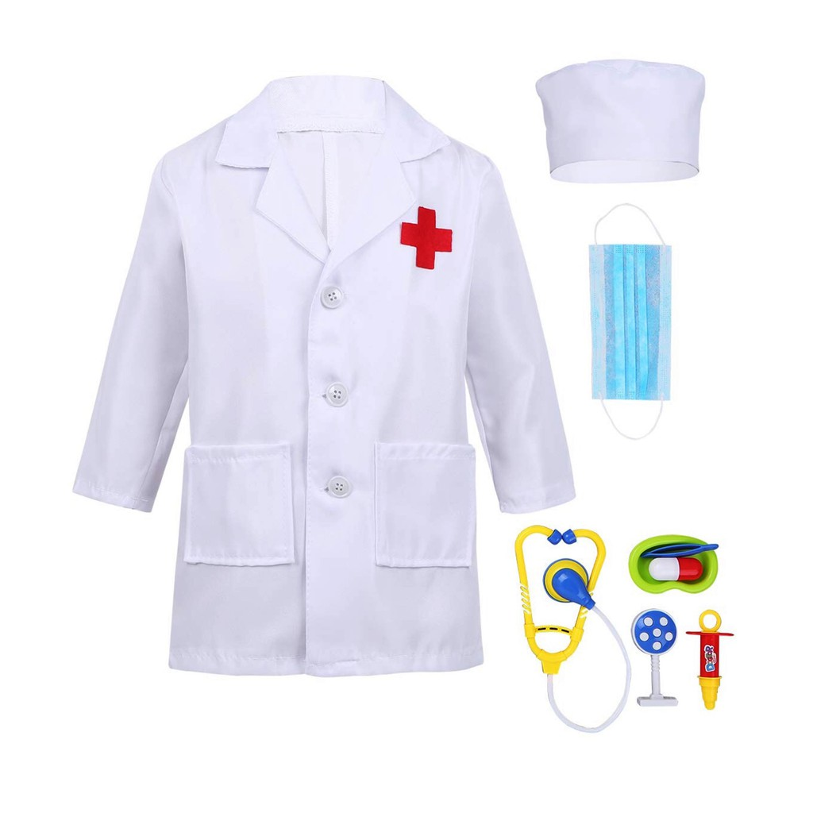
Bác sĩ mặc trang phục: áo blu trắng, đội mũ màu trắng và đeo khẩu trang

Slide 10
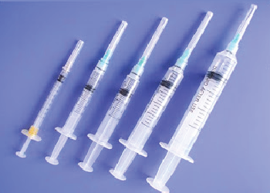
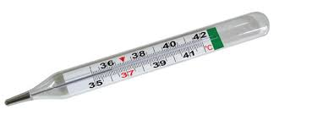
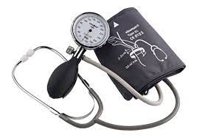
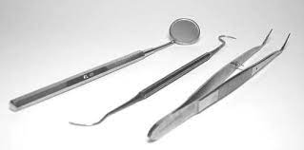
Dụng cụ khám bệnh của bác sĩ

Slide 11

Giáo dục
Hàng ngày bác sĩ làm việc ở bệnh viện. Khi làm việc bác sĩ mặc quần áo trắng, đội mũ màu trắng có chữ thập đỏ. Công việc hàng ngày là khám chữa bệnh cho tất cả mọi người. Vì vậy chúng mình phải biết yêu quí và kính trọng các bác sỹ và các cô y tá các con nhé.

Slide 12
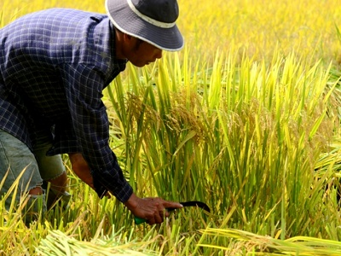
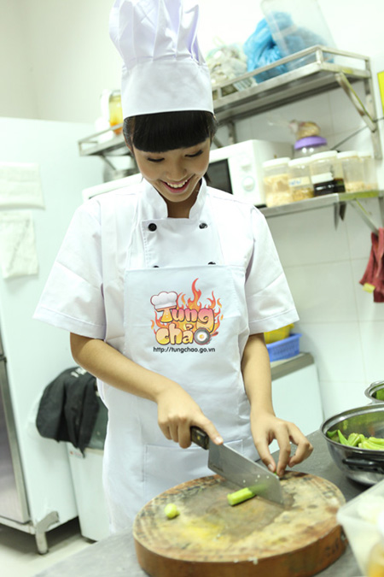
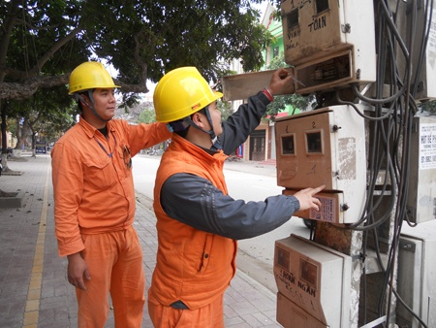
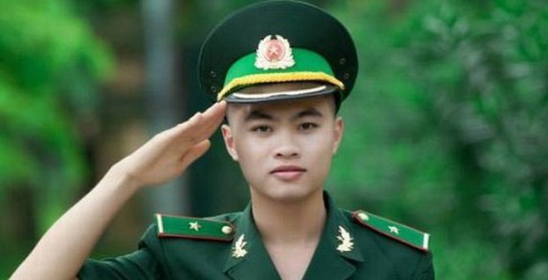
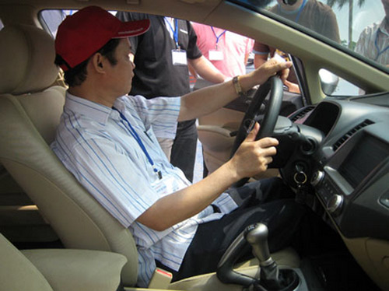
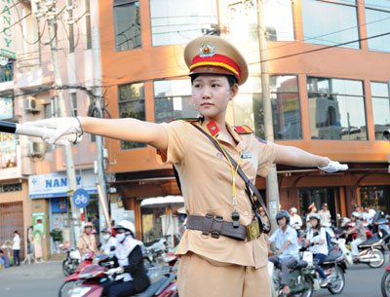
C, Mở rộng

Slide 13

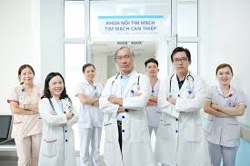
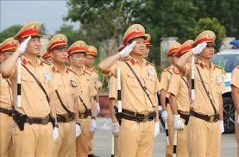
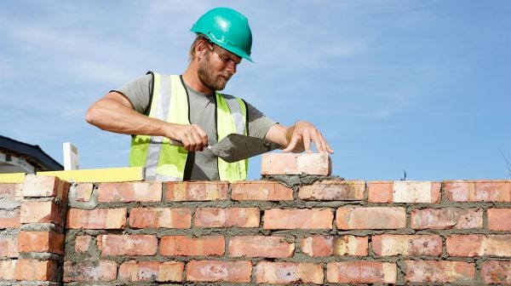
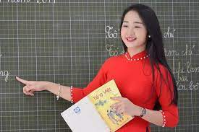
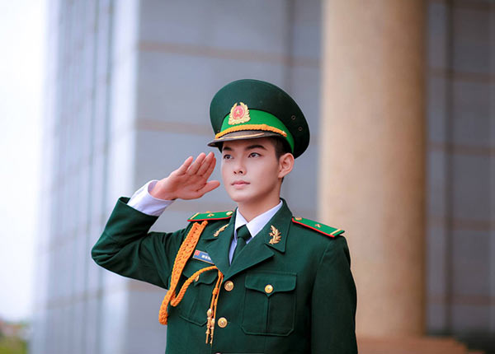
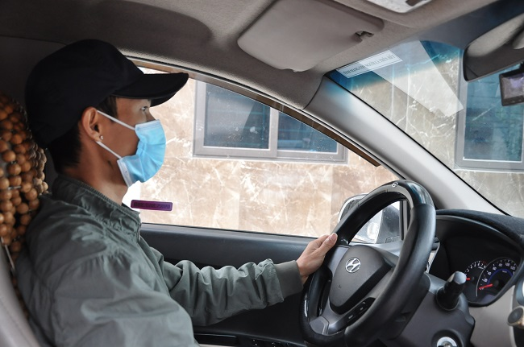
Ô cửa bí mật
Đây là nghề gì?
2
3
Bác sĩ
1
Đây là nghề gì?
Đây là nghề gì?
Công an giao thông
Thợ Xây
4
5
Lái xe
6
Đây là
nghề gì?
Đây là nghề gì?
Giáo viên
Bộ đội
Đây là nghề gì?

Slide 14

Trò chơi: thi xem ai nhanh
Nghề nào biến mất

Slide 15







Slide 16

Hoạt động 3: kết thúc
Cô giáo nhận xét, tuyên dương

